Slide 1












FORMATION & INNOVATION
Centre AFERA Innov
Formation et Innovation pour les Fonds d'Entretien Routiers Africains
Qualité
Innovation
Partenariat
Développement
AFERA - 2025

Slide 2

















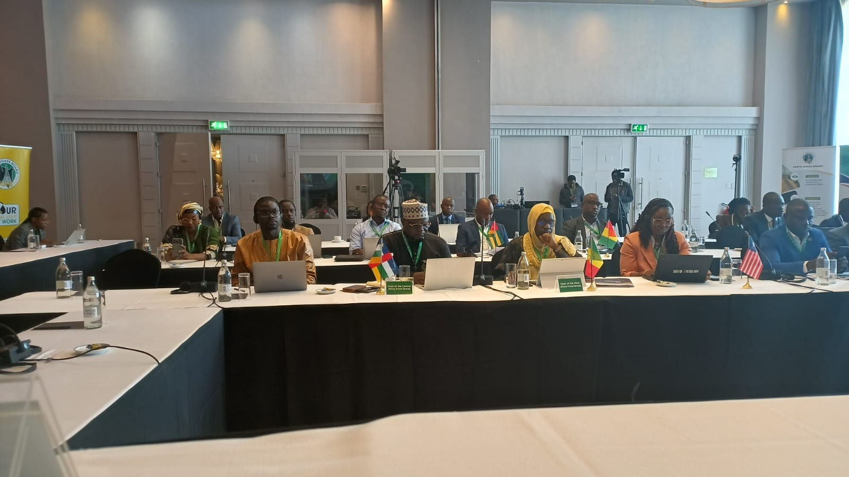
Contexte et Justification de la Création
Contexte
Nouvelles Solutions
L'AFERA regroupe 35 Fonds d'Entretien Routier en Afrique.
Formation
Innovation
Créée pour renforcer la gestion, la durabilité et la performance des infrastructures routières, considérées comme des moteurs essentiels du développement économique et social du continent.
E-learning, certifications, diplômes spécialisés
Méthodes, technologies, pratiques
Partage d'Expériences
Programmes Adaptés
Collaboration, échange de connaissances
Contextualisés pour les pays membres
Le Centre AFERA Innov
Bras académique et innovant de l'AFERA, adossé à une plateforme numérique de formation et de renforcement des capacités.
Enjeux Actuels
Évolution des besoins en infrastructures
Exigences croissantes en matière de gouvernance
Pression sur les financements
Nécessité de disposer de compétences adaptées
Centre AFERA Innov
Formation et Innovation pour les Fonds d'Entretien Routiers Africains

Slide 3
















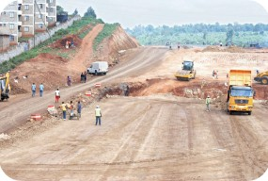
Le Pourquoi du Centre AFERA Innov
Le Centre AFERA Innov répond à plusieurs besoins et volontés identifiés:
Besoin de Capacités
Modernisation de la Formation
Partage des Meilleures Pratiques
Programmes Adaptés
Accroître les capacités techniques et financières pour relever les défis des infrastructures routières.
Répondre à la demande croissante des pays membres pour des programmes contextuels et adaptés.
Mettre à jour les méthodes d'apprentissage avec e-learning, certifications et diplômes spécialisés.
Mettre en commun les connaissances et expériences pour favoriser l'innovation dans le secteur.
Infrastructure
Développement
E-learning
Certifications
Innovation
Partage
Adaptation
Contextualisation
Centre AFERA Innov
Formation et Innovation pour les Fonds d'Entretien Routiers Africains

Slide 4















Vision et Mission de l'AFERA
Vision de l'AFERA
Faire des Fonds d'Entretien Routier d'Afrique des instruments performants,transparents et durables au service de la mobilité et de l'intégration régionale.
Mission de l'AFERA
Promouvoir la bonne gouvernance, le financement durable, le partage de connaissances et le renforcement des capacités des FER pour une meilleure gestion du patrimoine routier africain.
Bonne Gouvernance
Financement Durable
Partage de Connaissances
Renforcement des Capacités
Centre AFERA Innov
Formation et Innovation pour les Fonds d'Entretien Routiers Africains

Slide 5












Objectifs Stratégiques de l'AFERA
Les quatre objectifs stratégiques principaux de l'AFERA visent à transformer la gestion des infrastructures routières en Afrique
1
2
Gouvernance Transparente
Financement Diversifié
Assurer une gouvernance transparente et performante des Fonds d'Entretien Routier, en respectant les principes de responsabilité et d'efficacité.
Favoriser la mobilisation et la diversification des financements routiers, pour répondre aux exigences croissantes des infrastructures.
3
4
Capacités Renforcées
Innovation et Meilleures Pratiques
Renforcer les capacités techniques et managériales des acteurs impliqués dans la gestion des infrastructures routières.
Promouvoir les innovations et les meilleures pratiques en matière de gestion routière, pour améliorer la performance et la durabilité des infrastructures.
Ces objectifs stratégiques constituent la base pour la création du Centre AFERA Innov
Centre AFERA Innov
Formation et Innovation pour les Fonds d'Entretien Routiers Africains

Slide 6
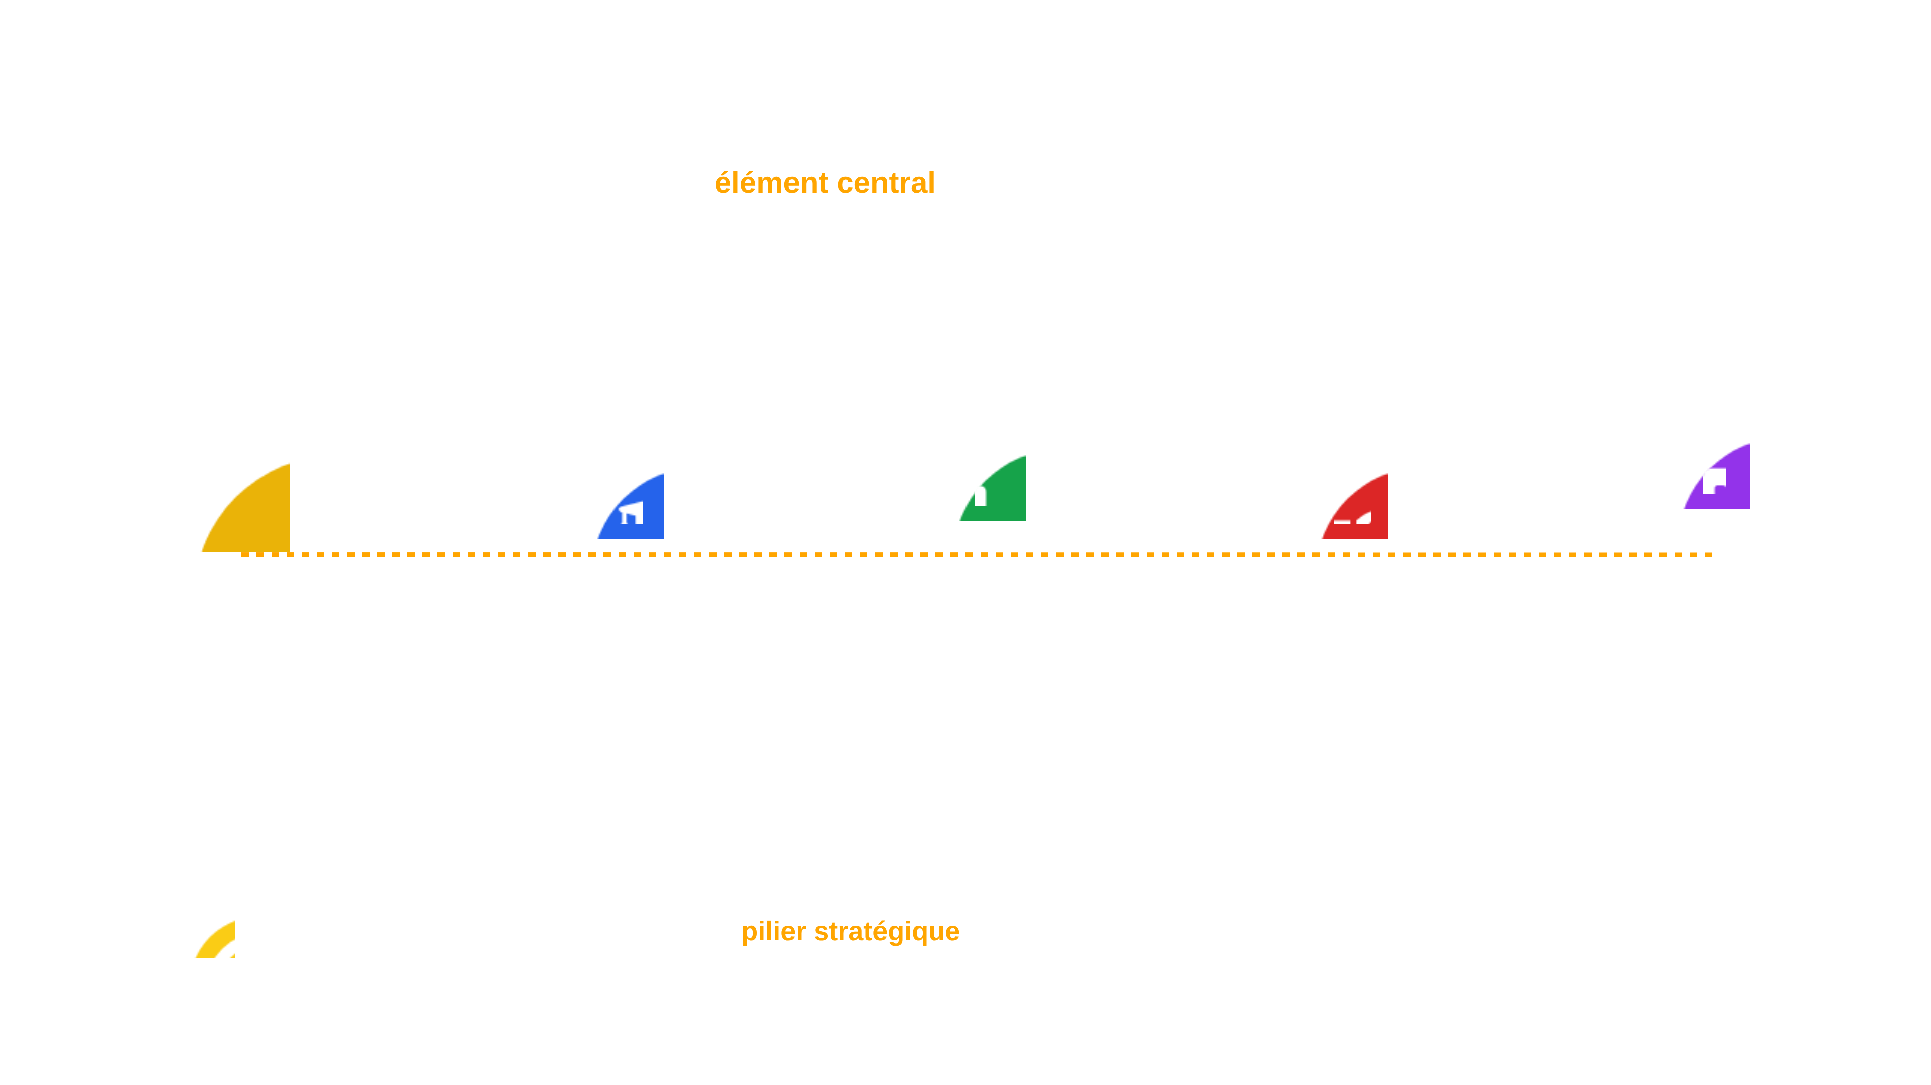















Centre AFERA Innov
Formation et Innovation pour les Fonds d'Entretien Routiers Africains

Slide 7


















Objectif Principal du Centre
Objectif Central
Renforcer les capacités desFonds d'Entretien Routieret de leurs partenaires à travers une offre innovante deformation, derecherche appliquéeet departage de connaissances.
Capacités Techniques
Qualifications
Partage de Connaissances
Former des cadres et praticiens sur les thématiques clés de financement et de gouvernance des infrastructures
Développer des programmes certifiants et diplômants en partenariat avec des universités et institutions spécialisées
Offrir une plateforme digitale interactive pour l'apprentissage, l'échange et la documentation
Centre AFERA Innov
Formation et Innovation pour les Fonds d'Entretien Routiers Africains

Slide 8









Objectifs Spécifiques
Les quatre piliers du Centre AFERA Innov
Formation des Cadres
Programmes Certifiants
Former des cadres et praticiens sur les thématiques clés de financementet de gouvernance des infrastructures.
Développer des programmes certifiants et diplômants en partenariatavec des universités et institutions spécialisées.
Cadres techniques et managériaux
Diplômes académiques
Praticiens opérationnels
Certifications professionnelles
Plateforme Digitale
Promotion de la GAR
Offrir une plateforme digitale interactive pour l'apprentissage, l'échange et la documentation.
Promouvoir la culture de la gestion axée sur les résultatset l'innovation.
Plateforme Moodle
Approche GAR
Accès partout en Afrique
Culture d'innovation
Centre AFERA Innov
Formation et Innovation pour les Fonds d'Entretien Routiers Africains

Slide 9



















Résultats Attendus
Le Centre AFERA Innov est attendu à générer des impacts concrets pour les Fonds d'Entretien Routier et le secteur routier africain
Cadres Qualifiés
Mobilisation des Ressources
Gestion Axée sur les Résultats
Des cadres qualifiés et opérationnels dans les Fonds d'Entretien Routier, capables de relever les défis techniques et financiers du secteur.
Une meilleure mobilisation des ressources pour le financement routier, favorisant l'amélioration continue des infrastructures.
L'adoption généralisée de la gestion axée sur les résultats (GAR), permettant une meilleure performance et transparence des opérations.
Impact Global
Base Documentaire
Réseau Africain
Une base documentaire et pédagogique commune accessible via Moodle, regroupant toutes les ressources nécessaires pour le développement des compétences.
Un réseau africain d'experts et de praticiens connectés et formés, facilitant le partage d'expériences et la résolution collective des défis sectoriels.
Le Centre AFERA Innov transforme les infrastructures routières en moteurs essentiels du développement économique et social du continent
Centre AFERA Innov
Formation et Innovation pour les Fonds d'Entretien Routiers Africains

Slide 10










Acteurs Impliqués
La réussite du Centre AFERA Innov repose sur une collaboration étroite entre divers acteurs, chacun apportant une contribution essentielle à son fonctionnement et à son développement.
AFERA
Membres
Partenaires
Association des Fonds d'Entretien Routiers Africains
Fonds d'Entretien Routier africains
Institutions et organisations
Utilisateurs des services
Universités et établissements
Création et gestion du Centre
Participants aux formations
Organismes de formation
Définition des objectifs
Contributeurs de connaissances
Plateforme numérique
Supervision des activités
Centre AFERA Innov
Formation et Innovation pour les Fonds d'Entretien Routiers Africains

Slide 11


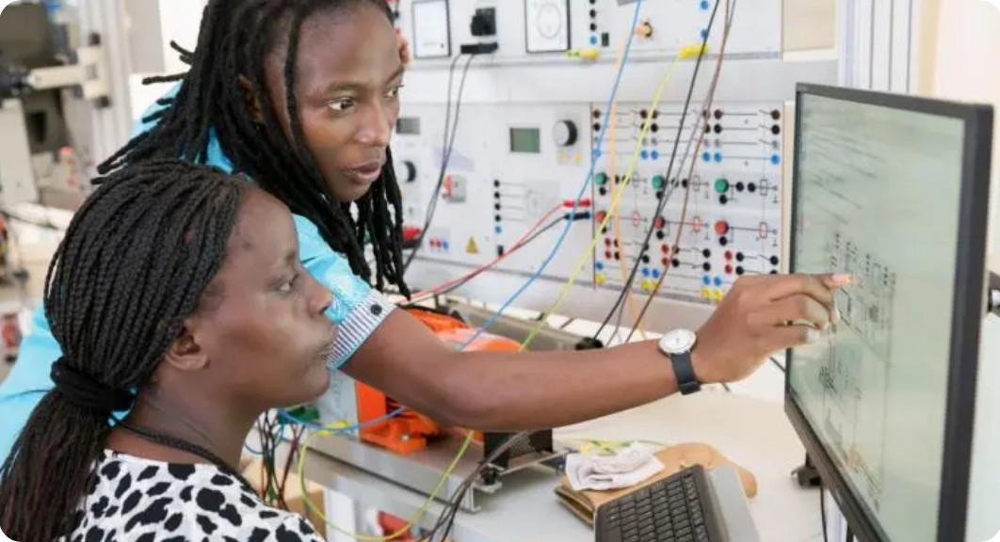










Notre Offre de Formation
Programmes de Formation Adaptés
Notre offre de formation est spécifiquement conçue pour répondre aux besoins des Fonds d'Entretien Routier Africains.
Elle s’etant aux acteurs du secteur des Transports, des Routes et la recherche.
Programmes Certifiants
Diplômes Spécialisés
Formations validées par des certifications internationales reconnues.
En partenariat avec des universités et institutions spécialisées.
Formation pratique
Cadres et praticiens
Diplômes en gestion routière
Financement et gouvernance
Spécialisation en financement
Specialisation en Mobilite Urbaine
Avantages AFERA Innov
Formation en Ligne
Partage d'Expériences
Contextualisé
Plateforme digitale interactive pour apprentissage.
Apprentissage collectif et échange de connaissances.
Adapté aux besoins spécifiques des pays membres
E-learning
Innovant
Documentation partagée
Altenance et regroupement
Coopération sud-sud
Formation axée sur les résultats et l'innovation
Meilleures pratiques
Regroupement des aprrenants
Connecté
Réseau africain d'experts connectés
Centre AFERA Innov
Formation et Innovation pour les Fonds d'Entretien Routiers Africains

Slide 12
















La Plateforme Digitale AFERA Innov
Une Plateforme Interactive pour le Partage des Connaissances
MOODLE
Le Centre AFERA Innov fonctionne avec une plateforme numérique interactive Moodle, offrant une expérience d'apprentissage enrichie et favorisant le partage de connaissances.
Plateforme Numérique
Accessible partout en Afrique pour nos 35 Fonds d'Entretien Routier
Apprentissage
Echange
Documentation
Cours interactifs, certifications et diplômes
Forum de discussion, partage d'expériences
Base documentaire et pédagogique
Communauté
Gestion des Apprenants
Innovation
Réseau d'experts connectés
Suivi des performances, certification
Outils pour la gestion axée sur les résultats
Avantages pour nos Utilisateurs
Apprentissage à distance
Formation continue
Partage de connaissances
Documentation centralisée
Centre AFERA Innov
Formation et Innovation pour les Fonds d'Entretien Routiers Africains

Slide 13














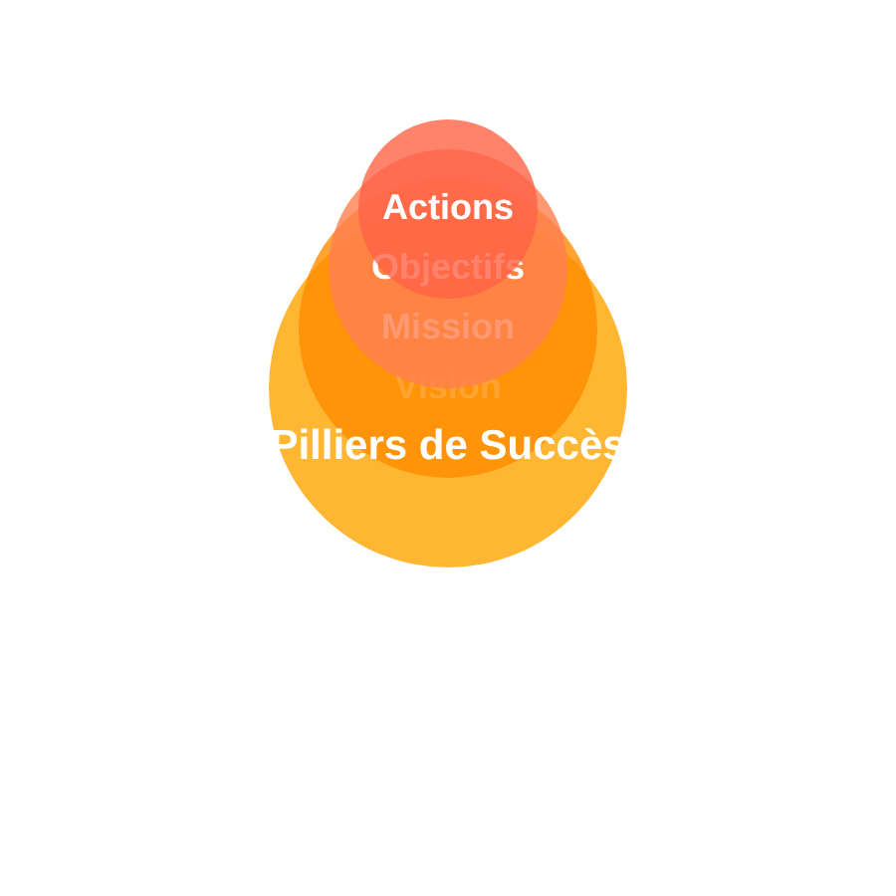
Facteurs Clés de Succès
Alignement Stratégique
Collaboration Optimisée
Approche Innovante
Le Centre AFERA Innov est conçu pour être un élément central de la stratégie de l'AFERA, en répondant directement à ses priorités.
Une collaboration étroite entre divers acteurs, chacun apportant une contribution essentielle à la réussite du Centre.
Formation, recherche appliquée et partage de connaissances novateurs pour relever les défis du secteur routier africain.
Plateforme Digitale
Renforcement des Capacités
Méthode GAR
Une plateforme numérique interactive pour l'apprentissage, l'échange et la documentation accessible partout en Afrique.
Formation de cadres et praticiens sur les thématiques clés de financement et de gouvernance des infrastructures.
Promotion de la culture de la gestion axée sur les résultats et de l'innovation pour une meilleure gestion du patrimoine routier africain.
Centre AFERA Innov
Formation et Innovation pour les Fonds d'Entretien Routiers Africains

Slide 14


















Contactez-nous
Merci de votre attention !
Nous sommes impatients de vous accueillir parmi nos programmes de formation et d'innovation pour le secteur routier africain.
Informations de Contact
Rejoignez-nous
Le Centre AFERA Innov offre une plateforme unique pour la formation et l'innovation dans le secteur routier africain. Nous vous invitons à rejoindre nos programmes et à devenir partie de notre réseau d'experts et de praticiens connectés.
Email
contact@aferaacademy.afica
Formation
Téléphone
Nos programmes certifiants et diplômants en partenariat avec des universités et institutions spécialisées.
+254 784 42 41
Site Web
Innovation
Participez à nos ateliers d'innovation et échangez avec des experts du secteur routier africain.
www.aferaacademy.africa.
Siège Social
Nairobi Kenya
Centre AFERA Innov
Formation et Innovation pour les Fonds d'Entretien Routiers Africains

